Slide 1
Screen ID | 로그인 | Screen path | 최초 접속 시
Information
1
No | Description
1 | 최초 접속 시 화면
Logo image
아이디
비밀번호
로그인
아이디 찾기 | 회원가입

Slide 2
Screen ID | 회원가입 | Screen path | 로그인 -> 회원가입
Information
1
No | Description
1 | 회원가입 화면
2 | 인증 요청 시 사용자가 입력한 이메일로 인증번호 전송
Logo image
회원가입
아이디
비밀번호
비밀번호 확인
이름
2
이메일
인증 요청
인증번호
회원가입

Slide 3
Screen ID | 아이디 찾기 | Screen path | 로그인 -> 아이디 찾기
Information
1
2
No | Description
1 | 아이디 찾기 화면
2 | 아이디 찾기 시 사용자 아이디 표시 화면
Logo image
Logo image
아이디 찾기
아이디 찾기
이름
1개 계정을 찾았습니다
이메일
인증 요청
인증번호
김조류 님의 아이디는
Konkuk1234 입니다
아이디 찾기
로그인하기

Slide 4
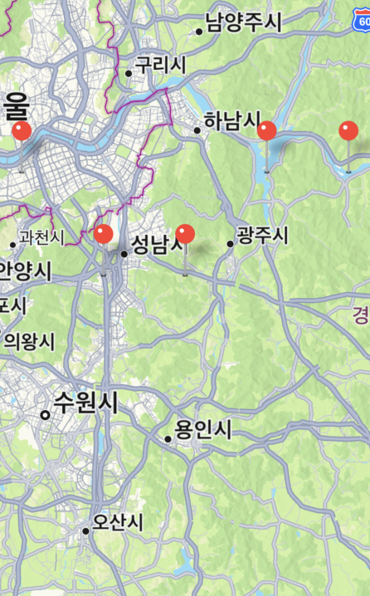
Screen ID | 퇴치 현황 | Screen path | 로그인 성공 -> 퇴치현황
Information
1
No | Description
1 | 로그인 성공 시 최초로 보여지는 페이지
2 | 농장 선택 시 농장의 요약 정보를 보여줌, 클릭 시 농장의 상세 페이지로 이동
3 | 농장 선택 시 농장에 있는 기기들을 보여줌, 클릭 시 기기의 상세 페이지로 이동
김조류 님 농장 퇴치 현황
김조류 님 농장 퇴치 현황
A농장
A농장
2
1번 기기
2번 기기
3번 기기
B농장
재탐지 시간 | 최다 작동소리
30분 | 총소리
C농장
3
기기 정상 작동 중
기기 정상 작동 중
재부팅 필요
퇴치현황
기기관리
설정
퇴치현황
기기관리
설정

Slide 5
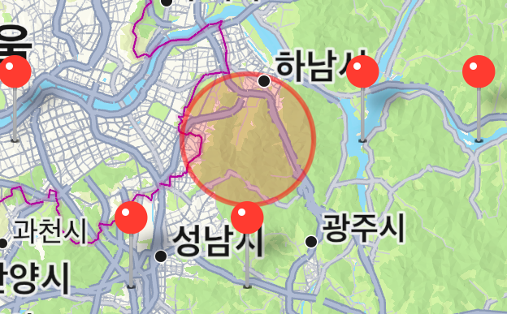
Screen ID | 퇴치 통계(상세보기) | Screen path | 로그인 성공 -> 퇴치 통계 -> 퇴치 통계(상세보기)
Information
1
No | Description
1 | 농장 상세 페이지
2 | 일별, 주별, 월별에 따라 기간별 퇴치 현황을 보여줌
3 | 시간별로 탐지되는 유해조수의 수를 보여줌
4 | 기기별로 어떤 조수가 퇴지 되었는지 보여줌
5 | 기기의 위치를 보여주고 조수의 분포를 보여줌
3번 기기 재부팅 필요
김조류 님 A농장 퇴치 통계
김조류 님 A농장 퇴치 통계
2
정렬
4
정렬
3
일별
일별
2
주별
주별
월별
월별
3
5
기기 위치 및 조수 분포
퇴치현황
기기관리
설정
퇴치현황
기기관리
설정

Slide 6
Screen ID | 퇴치 통계(상세보기) | Screen path | 로그인 성공 -> 퇴치 통계 -> 퇴치 통계(상세보기)
Information
1
No | Description
1 | 기기별 상세 페이지
2 | 일별, 주별, 월별에 따라 기간별 퇴치 현황을 보여줌
3 | 기기별 탐지 시간, 재탐지 기간, 작동 소리를 보여줌
4 | 클릭 시 다른 클래스의 재탐지 시간 및 작동 소리를 보여줌
5 | 해당 기기의 위치를 지도에 표시
기기 정상 작동 중
A농장 1번 기기 퇴치 통계
2
3
2
3
1번 기기 재탐지 시간 및 작동 소리
조류
탐지 시간 | 재탐지 기간 | 작동 소리
10:20 | 20분 | 총소리
10:40 | 20분 | 총소리
11:00 | 15분 | 경보음
11:15 | 10분 | 경보음
4
퇴치현황
기기관리
설정

Slide 7
Screen ID | 기기 관리 | Screen path | 로그인 성공 -> 기기 관리
Information
No | Description
1 | 로그인 성공 후 하단 기기 관리 메뉴 선택 시 보여지는 페이지
1
김조류 님 농장 기기 관리
퇴치 조류
A농장
기기: 13 대
주소: 충북 충주시 단월동 23
B농장
기기: 13 대
주소: 충북 제천시 XX동 123
C농장
기기: 13 대
주소: 충북 음성군 음성읍 23
퇴치현황
기기관리
설정

Slide 8
Screen ID | 기기 관리(상세보기) | Screen path | 로그인 성공 -> 기기 관리 -> 기기 관리(상세보기)
Information
No | Description
1 | 기기 관리 페이지에서 농장 선택 시 보여지는 페이지
2 | 클릭 시 기기 상세 페이지로 이동
1
김조류 님 제 1농장 기기 관리
퇴치 조류
모든 기기
퇴치 작동
1
1번 기기
즉시 퇴치
작동
기기
재부팅
2번 기기
즉시 퇴치
작동
기기
재부팅
3번 기기
즉시 퇴치
작동
기기
재부팅
퇴치현황
기기관리
설정

Slide 9
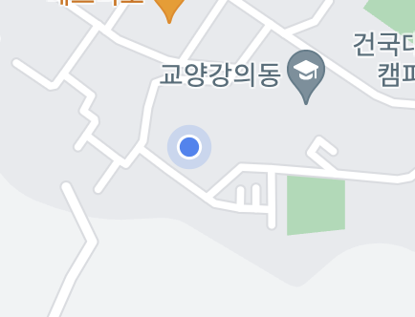
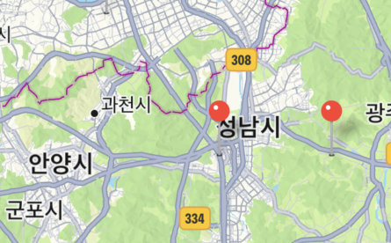
Screen ID | 기기 관리(상세보기2) | Screen path | 로그인 성공 -> 기기 관리 -> 기기 관리(상세보기) -> 기기 관리(상세보기2)
Information
1
No | Description
1 | 기기관리(상세보기) 페이지에서 기기 선택 시 보여지는 페이지
2 | 선택 한 기기 위치를 지도에 표시
3 | 녹화영상 받기 클릭 시 띄우는 창. 근처에 있는 기기를 블루투스를 통해 보여주고 원하는 기기 선택 후 영상 다운로드
김조류 님 제 1농장 기기 관리
김조류 님 제 1농장 기기 관리
1번 기기
3
1번 기기
즉시 퇴치
작동
기기
재부팅
즉시 퇴치
작동
기기
재부팅
블루투스 연결을 위해
기기 근처로 이동해주세요.
녹화영상 받기
녹화영상 받기
연결 가능 기기
1번 기기
2
2번 기기
2023-07-22
1번 기기
2023-07-23
1
2023-07-24
퇴치현황
기기관리
퇴치현황
기기관리
퇴치현황
퇴치
통계
기기관리
설정
퇴치현황
퇴치
통계
기기관리
설정
설정
설정

Slide 10
Screen ID | 설정 | Screen path | 로그인 성공 -> 설정
Information
1
No | Description
1 | 설정 페이지
농장 추가
기기 추가
퇴치 조류
소리 관리
로그아웃
퇴치현황
기기관리
설정

Slide 11
Screen ID | 농장 추가 | Screen path | 로그인 성공 -> 설정 -> 농장 추가
Information
No | Description
1 | 기기관리(상세보기) 페이지에서 기기 선택 시 보여지는 페이지
2 | 단말기 번호가 유효할 시 O표시
3 | 자신의 농장 종류 선택 가능. 선택 한 농장에 따라 기기의 학습을 통해 효율적인 퇴치 소리 작동
1
농장 추가
퇴치 조류
2
단말기 번호 123123123
농장 이름
농장 주소
3
농장 종류
인
과수원
인삼 밭
벼 농장
완료
퇴치현황
기기관리
퇴치현황
퇴치
통계
기기관리
설정
설정

Slide 12
Screen ID | 기기 추가 | Screen path | 로그인 성공 -> 설정 -> 기기 추가
Information
No | Description
1 | 기기 추가 전 농장 선택 화면
1
기기 추가
퇴치 조류
A농장
기기: 13 대
주소: 충북 충주시 단월동 23
B농장
기기: 0 대
주소: 충북 제천시 XX동 123
회원가입
퇴치현황
기기관리
퇴치현황
퇴치
통계
기기관리
설정
설정

Slide 13
Screen ID | 기기 추가 | Screen path | 로그인 성공 -> 설정-> 기기 추가
Information
No | Description
1 | 농장 선택 시 보여지는 페이지
2 | 송신기 번호 입력 시 새로운 송신기 입력 칸 생성
1
기기 추가
선택 농장: 제 2농장
퇴치 조류
2
기기 번호 23123123
기기 번호 53453451
기기 번호
확인
완료
퇴치현황
기기관리
퇴치현황
퇴치
통계
기기관리
설정
설정

Slide 14
Screen ID | 소리 관리 | Screen path | 로그인 성공 -> 설정 -> 소리 관리
Information
No | Description
1 | 농장 별로 소리를 관리하는 페이지
1
소리 관리
퇴치 조류
A농장
기기: 13 대
주소: 충북 충주시 단월동 23
B농장
기기: 0 대
주소: 충북 제천시 XX동 123
회원가입
퇴치현황
기기관리
퇴치현황
퇴치
통계
기기관리
설정
설정

Slide 15
Screen ID | 소리 관리 | Screen path | 로그인 성공 -> 설정-> 소리 관리
Information
No | Description
1 | 기기관리(상세보기) 페이지에서 기기 선택 시 보여지는 페이지
2 | 사용자가 직접 추가한 소리를 보여줌
1
제 1농장 소리 관리
제 1농장 소리 관리
기기별 보유 소리
1번 기기: 독수리소리, 총소리, 잡음,
2번 기기: 독수리소리, 총소리, 잡음
3번 기기: 독수리소리, 총소리, 잡음
소리 순위
순위 | 퇴치 소리 | 크기 | 보상값
1 | 독수리 소리 | 소리 3 | 26
2 | 총소리 | 소리 3 | 20
3 | 잡음 | 소리 3 | 5
소리 추가
첨부
소리 추가 확성기 소리
추가
퇴치현황
퇴치현황
기기관리
퇴치현황
퇴치
통계
기기관리
기기관리
설정
퇴치현황
퇴치
통계
기기관리
설정
설정
설정

Slide 16
Screen ID | 소리 추가 | Screen path | 로그인 성공 -> 설정-> 소리 추가
Information
No | Description
1 | 기기관리(상세보기) 페이지에서 기기 선택 시 보여지는 페이지
2 | 블루투스로 연결된 기기와 연결 가능한 기기를 표시
3 | 사용자가 선택한 기기와 블루투스 연결이 성공하면 알림
1
제 1농장 소리 관리
제 1농장 소리 관리
소리 추가를 위해 최초 1회 블루투스 등록이 필요합니다.
소리 추가를 위해 최초 1회 블루투스 등록이 필요합니다.
1
연결 가능 기기
1
연결 가능 기기
3번 기기
1번 기기
4번 기기
3번 기기 등록이
완료 되었습니다.
2번 기기
동록된 기기
1번 기기
2번 기기
퇴치현황
퇴치현황
기기관리
퇴치현황
퇴치
통계
기기관리
기기관리
설정
퇴치현황
퇴치
통계
기기관리
설정
설정
설정

Slide 17

Screen ID | 기기 추가 | Screen path | 로그인 성공 -> 설정-> 기기 추가
Information
1
No | Description
1 | 기기관리(상세보기) 페이지에서 기기 선택 시 보여지는 페이지
2 | 블루투스를 1회 등록 후 근처에 있는 기기와 자동으로 연결하여 소리를 추가
3 | 근처에 있는 기기에 소리를 추가한 후 완료가 되면 알림
제 1농장 소리 관리
제 1농장 소리 관리
1
1
소리가 추가 중입니다.
추가를 원하는 기기 근처로 가주세요
소리가 추가 중입니다.
추가를 원하는 기기 근처로 가주세요
1번 기기에 소리 추가가
완료 되었습니다.
퇴치현황
퇴치현황
퇴치현황
퇴치
통계
기기관리
기기관리
설정
퇴치현황
퇴치
통계
기기관리
기기관리
설정
설정
설정

